Slide 1

Earnings Management Strategies: To Conform or Not to Conform?
AI-Biz 융합전공
Korea Aerospace University
Jaewon Yoon
Hongik University
Notes:
1

Slide 2
AI-Biz 융합전공 교육목표
배 경 |  | 교 육 목 표
미래 융합시대는 디지털기술을 기반으로 다양한 학문분야가 융합·결합하는 시대로 다양한 결합형산업이 등장할 것으로 전망됨 융합시대 디지털경제를 주도할 전문인력은 다양한 학문분야에 대한 기본적인 이해가 필요함 경영학을 전공하는 학생들이 인공지능 기술(technology)을 이해할 수 있는 기회를 갖고, 인공지능을 전공하는 학생들은 경영(management)을 배울 수 있는 기회를 갖도록 교육 프로그램을 제공함 제4차 산업혁명시대에 미래융합산업을 주도할 통섭형 전문인재의 육성이 필요함 |  | - 제4차 산업혁명 융합의 시대에 AI비즈니스를 주도할 융합형 미래 전문인재 육성 ·인공지능(AI)기술을 이해하는 전문경영인 육성 ·경영마인드를 가진 인공지능(AI) 기술인력 육성 - 미래 유망산업인 데이터과학(data science)를 주도할 data scientist를 육성하여 향후 데이터기반 경영의 핵심 인력을 양성함
인재상 | 데이터를 기반으로 한 디지털경제(digital economy) 시대에 기술에 대한 이해와 기업경영관리에 대한 지식을 보유한 통섭형 인재를 육성함

Slide 3
AI-Biz 융합전공 Track별 이수조건
1. 트랙별 이수조건에 따라 AI-Biz융합전공 교과목 36학점 이상 이수
(지원 시 트랙선택)
2. 주전공과 AI-Biz융합전공 과목이 중복 될 경우 최대 12학점까지 중복인정
- AI-Biz융합전공 트랙별 이수조건
구분 | 이수조건 |  | AI-Biz 융합전공 학위명
 | 12학점 | 24학점 이상
Business track | 소프트웨어 교과목 | AI-Biz Business트랙 교과목 | 경영학사 (AI-Biz 융합전공)
AI track | 경영학부 교과목 | AI-Biz AI트랙 교과목 | 공학사 (AI-Biz 융합전공)
※ 위 이수조건에 따라 학위증에 본인 주전공 학위명과 AI-Biz융합전공 학위명 병행 표기

Slide 4
각 학부과별 AI-Biz 융합전공 선택
학부과 | 선택 트랙
경영학부 | AI track
소프트웨어학과 | Business track
항공우주 및 기계공학부 항공전자정보공학부 신소재공학과 공학계열 스마트드론공학과 자율주행시스템공학과 항공교통물류학부 항공운항학과 자유전공 | AI track or Business track 지원 가능
※경영학부와 소프트웨어학과 이외의 학부과 소속 학생이 지원하는 경우 융합전공 주임교수의 승인으로 받아 소속 학부과 과목 최대 12학점까지 인정받을 수 있음

Slide 5
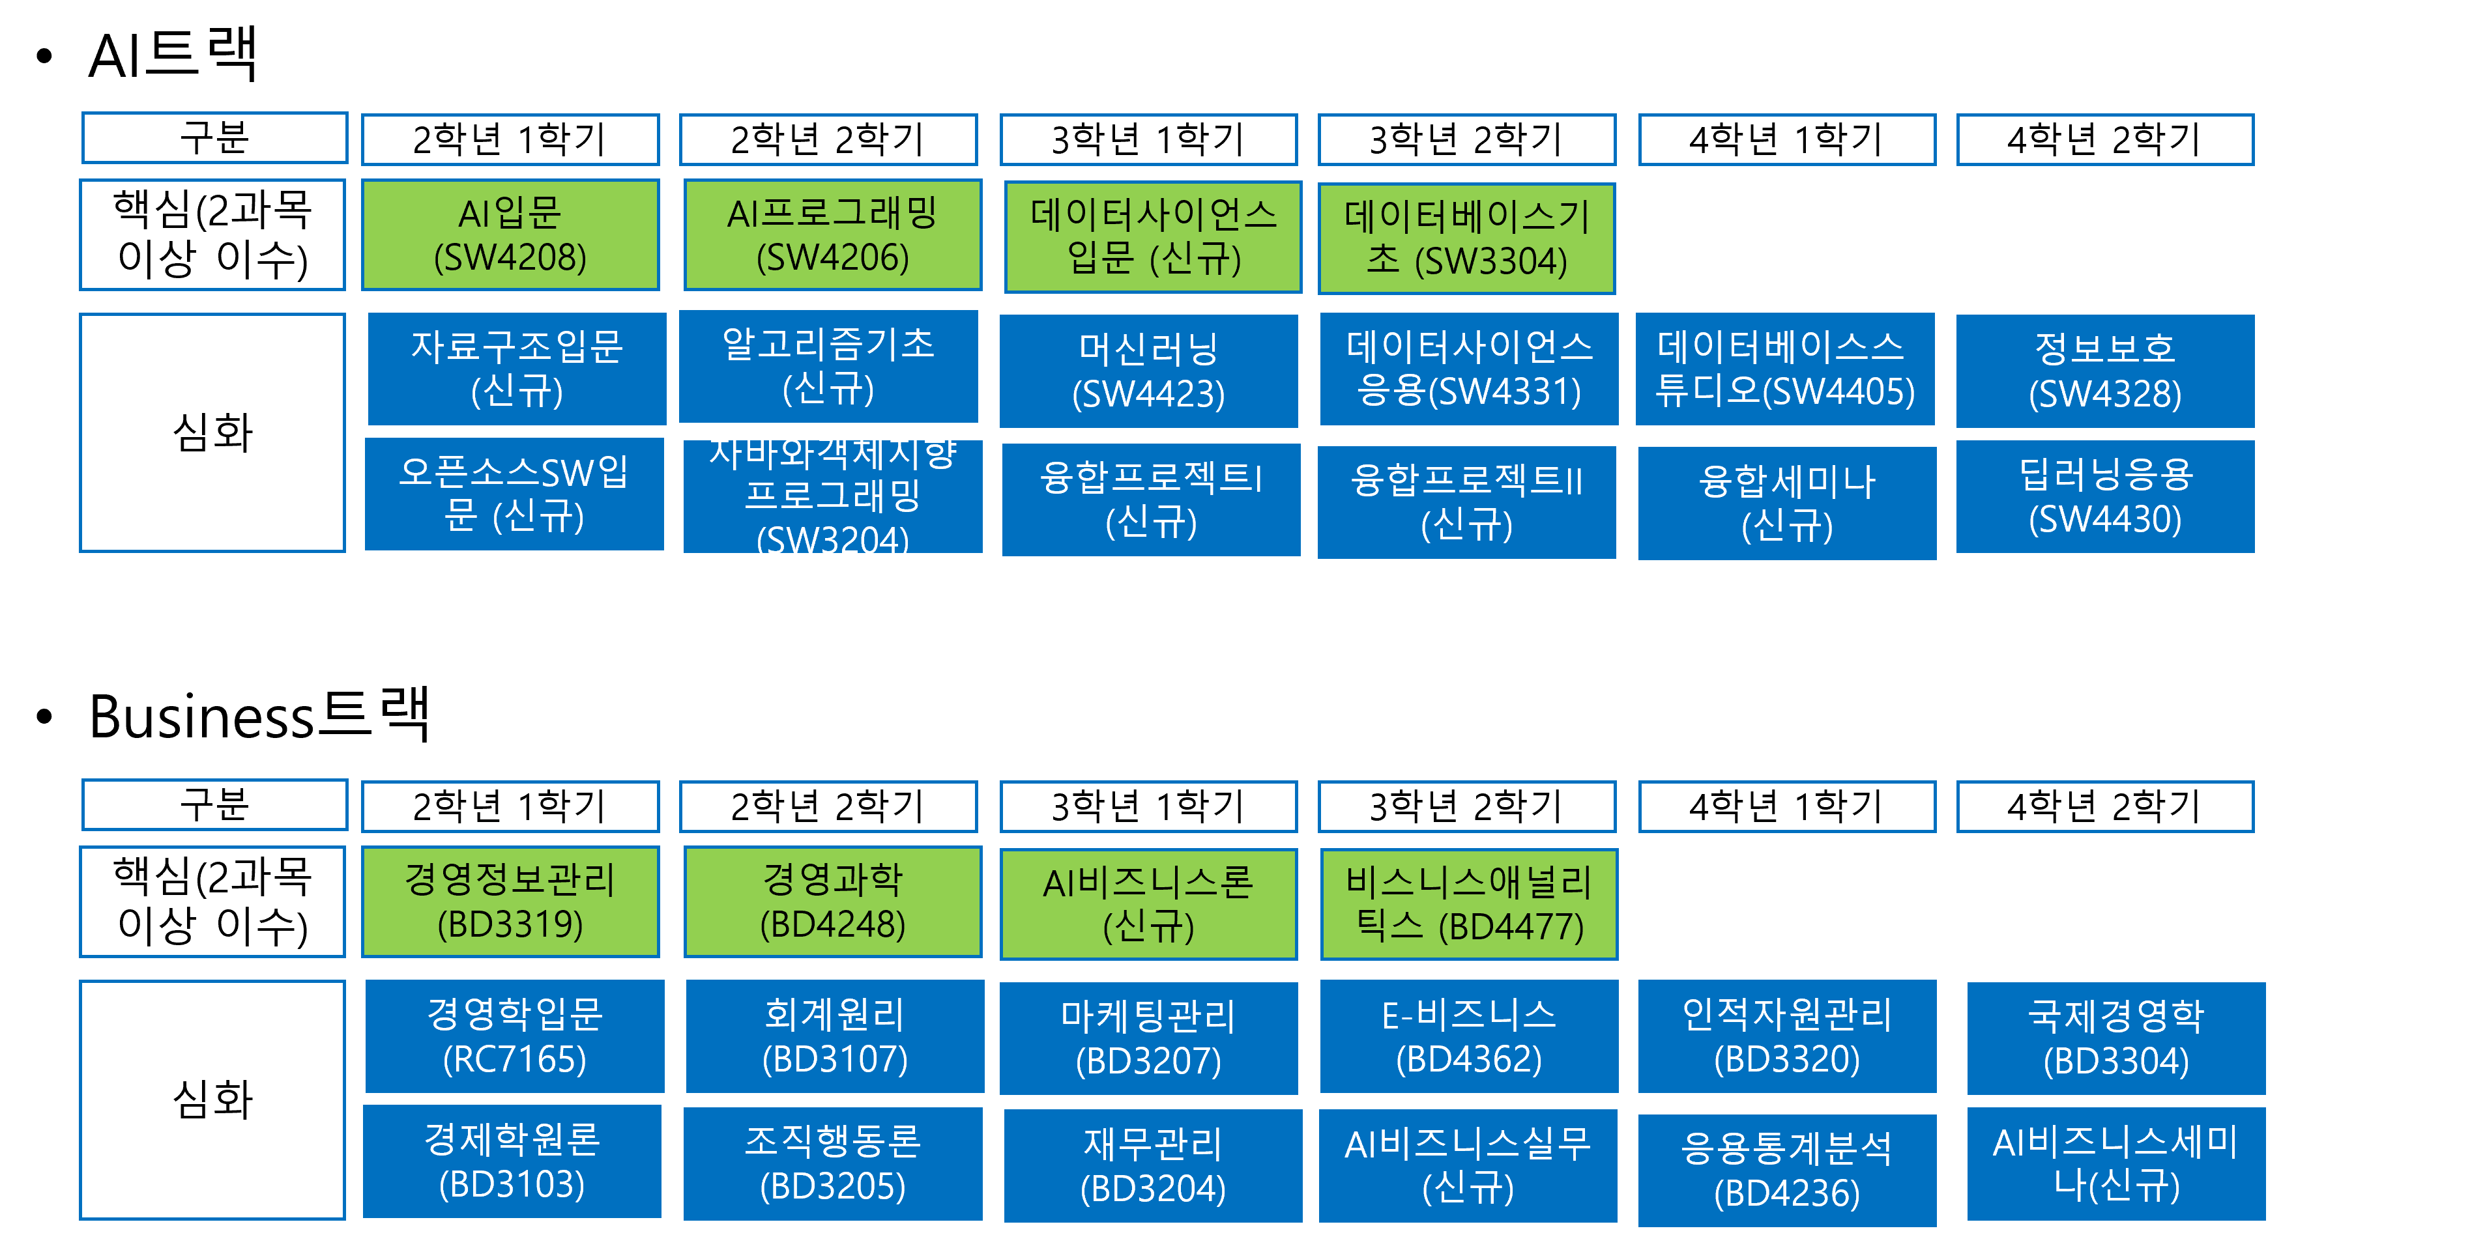
AI-Biz 융합전공 교과과정 가이드라인

